Slide 1
Prêt Participatif Grand Est
Présentation Marché des Professionnels
29 novembre 2023

Slide 2


Prêt participatif grand est (ppge)
Solution de financement concrète permettant aux entreprises d’accéder à une ressource financière de long terme pour réaliser leurs projets de développement et entrevoir un avenir plus durable.
⇨ Ce dispositif, lancé à l’automne 2022, permet aux banques participantes [CEGEE et BPALC (35 à 50 M€) et CA(100 M€)], de déployer des prêts participatifs de long terme en faveur des TPE et PME du territoire, tout en bénéficiant de la garantie gratuite apportée par la Région via le Fonds Européen d’Investissement (FEI).
Les prêts ont ainsi vocation à financer un projet de croissance ou de développement post-crise Covid - 19.
Ils offrent un différé d'amortissement de deux ans minimum et une maturité minimale de sept ans.
Le montant du financement est limité à 500 000 euros et le taux d’intérêt ne dépasse pas Euribor 1M + 4% (7,819% le 20/11/2023).

Slide 3


Caractéristiques du PPGE
Emprunt de haut de bilan, assimilé à des quasi-fonds propres et non à un endettement => délégation risque DCE.
D’un montant maximal (auprès d’un ou de plusieurs établissements de crédit) de 500 K€.
Avec la garantie gratuite de la Région à hauteur de 80%
D’une durée maximale de 10 ans avec des différés d’amortissement de 2 à 5 ans et un amortissement du capital sur 5 ans minimum.
Dans le respect des règles de minimis (se rapprocher du comptable de l’entreprise pour valider celles-ci)
Pour les microentreprises (y compris les entrepreneurs individuels et les autoentrepreneurs), petites et moyennes entreprises (PMEs)
dont le siège est situé en région Grand Est ou en cas d’investissement localisé en Région Grand Est (un établissement actif dans la région).
Avec une note BDF 6+ ou plus favorable. En cas de notation BDF = 0, le système de notation interne est privilégié => Ce qui signifie que les NIO >= 7 et les NIE >= 14 sont de facto exclues. Seuls les clients avec une notation CEGEE de maximum « 6 » Retail / « 13 » Corporate sont éligibles dans ces cas.
Pour financer un projet de croissance ou de développement : investissements (actifs corporels ou incorporels) et/ou le BFR.

Slide 4

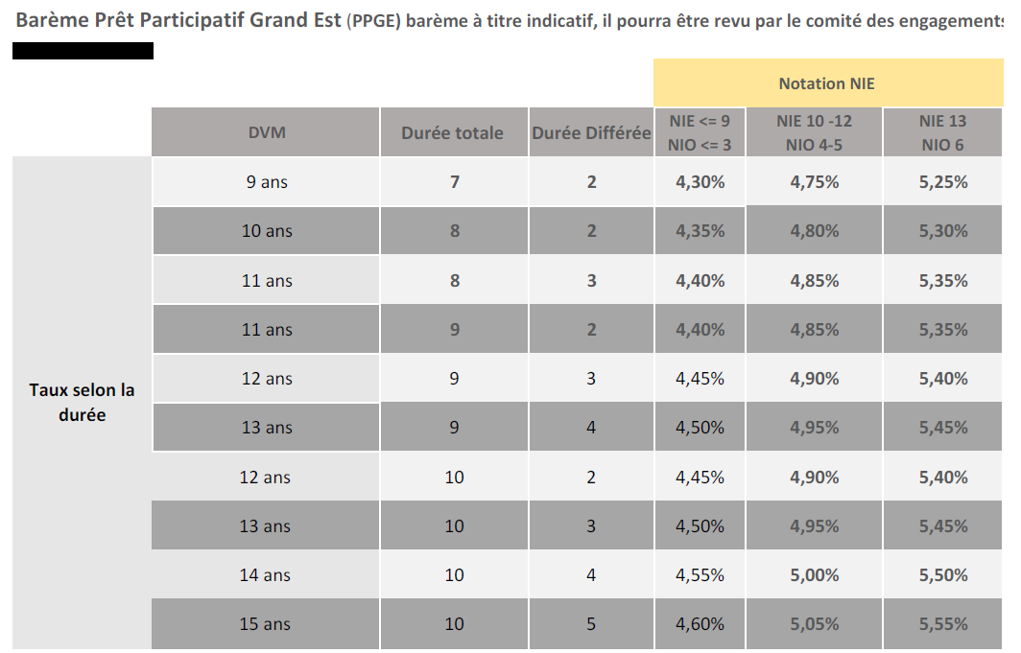
Caractéristiques du PPGE
Conditions tarifaires (revues tous les mois – novembre 2023)

Slide 5

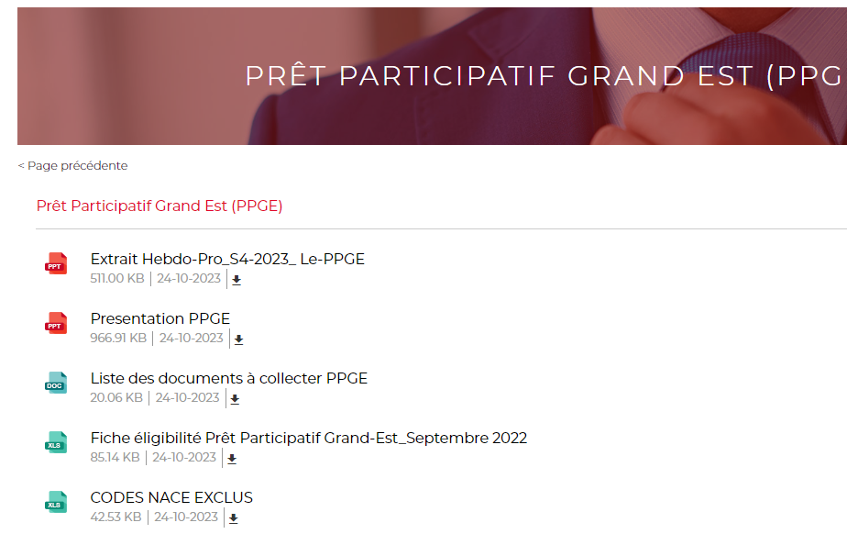

Caractéristiques du PPGE
Les outils à votre disposition dans la rubrique des commerciaux :
Exclusions :
les opérations purement financières : cash out finançant le rachat/la sortie d'actions (y compris le Compte Courant Associé), versement des dividendes pour les actionnaires, acquisition d'actions de sociétés externes ou au sein d’un même groupe
les amendes, pénalités financières, frais de justice et de contentieux, les exonérations de charges, les autres charges financières
Les activités purement financières (promotion immobilière, assurances, activités immobilières …)
Les projets portés par des agriculteurs/aquaculteurs/pêcheurs ....

Slide 6

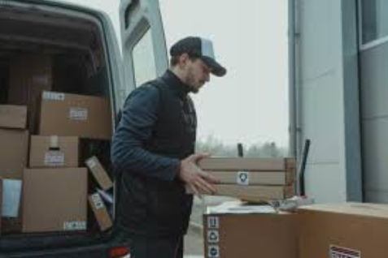
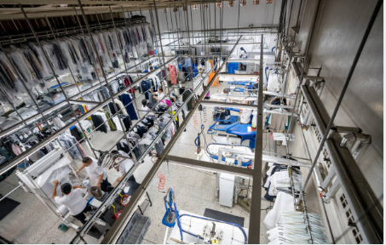

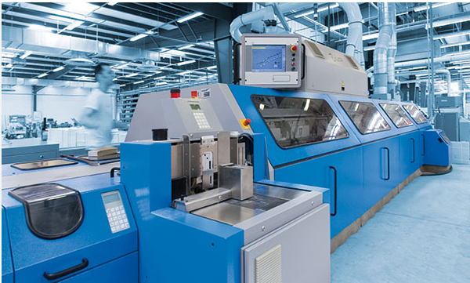
Exemples de PPGE réalisés dans le GRAND EST EUROPE

